Slide 1

Підсумки роботи КНП «Хмельницька обласна лікарня»
Хмельницької обласної ради за 2021 рік

Slide 2
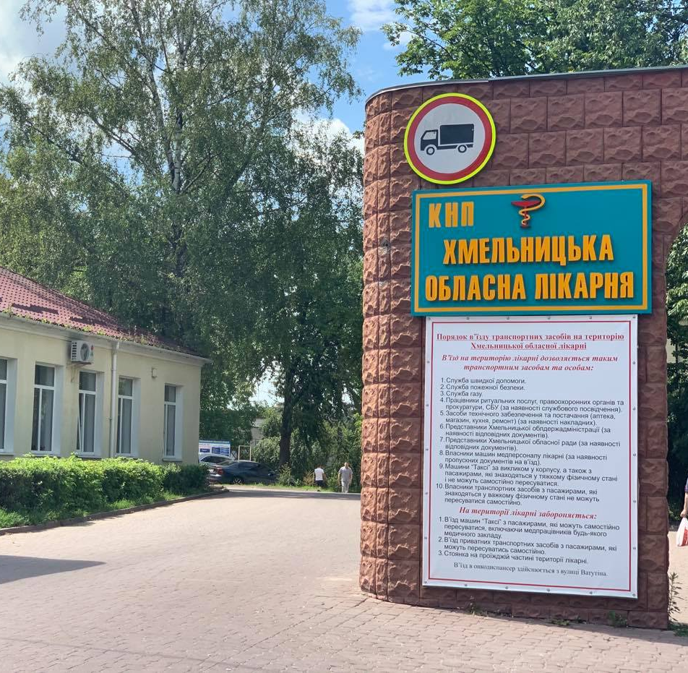
Відповідно до затвердженого Плану розвитку обласної лікарні, з метою підвищення якості надання медичних послуг та ефективності роботи закладу проводилось удосконалення структури лікарні, штатного розпису, ліжкового фонду:
1. З 1 липня 2021 року почало функціонувати відділення екстреної (невідкладної) допомоги, що було створене на базі приймального відділення.
2. З 1 січня 2022 року реорганізовано відділення щелепно-лицьової хірургії у відділення отоларингології та щелепно-лицьової хірургії на 30 ліжок.
3. З 1 січня 2022 року в структуру та штатний розпис введено нове відділення – відділення оперативної гінекології, тазової хірургії та ендоскопічної гінекології на 20 ліжок, яке уже почало функціонувати з 1 лютого.

Slide 3
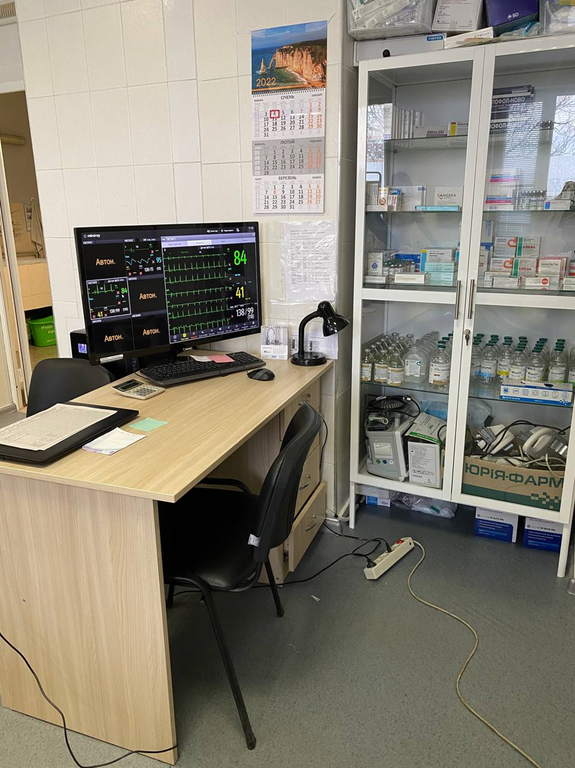
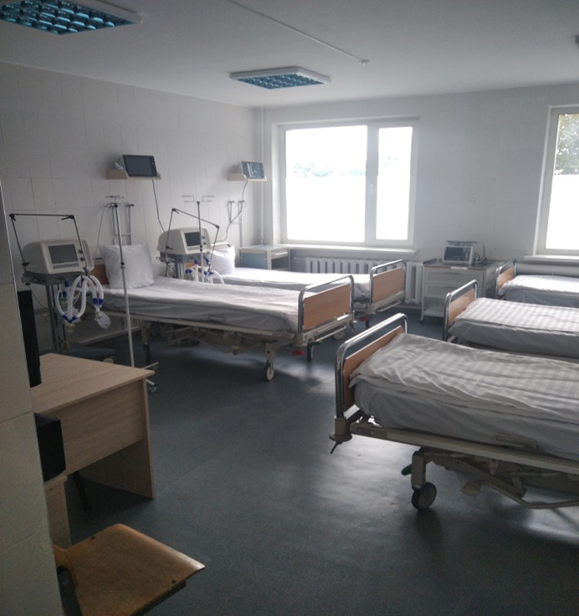
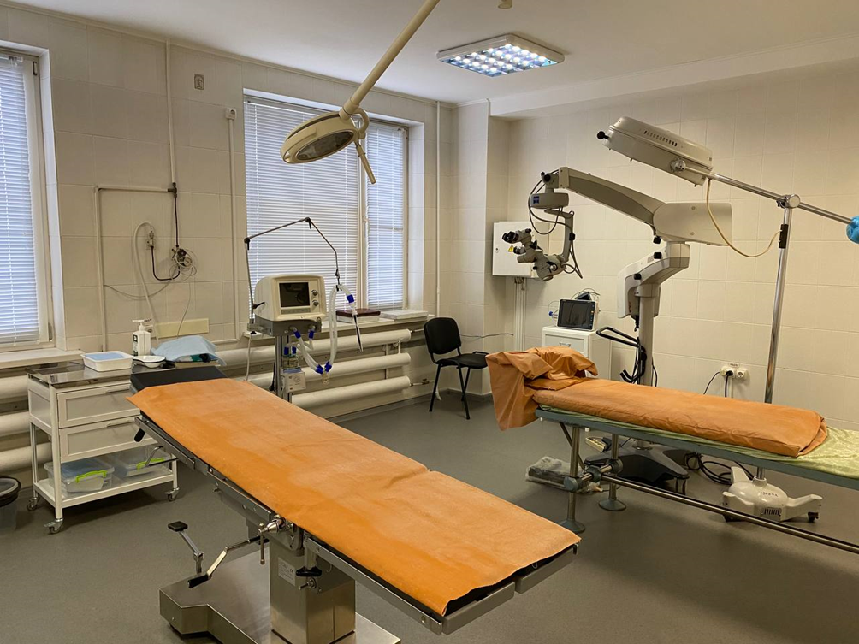
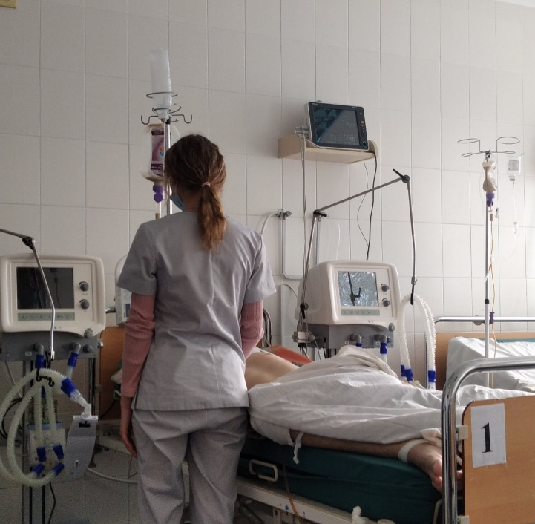
Відділення екстреної (невідкладної) допомоги
За період роботи (6 місяців) відділення прийняло 3924 пацієнтів, з них 1347 надано амбулаторну допомогу.
Всього за рік через відділення госпіталізовано 11 829 ургентних пацієнта.
Також на базі відділення цілодобово надається екстрена допомога травматологічним та офтальмологічним хворим, функціонує палата інтенсивної терапії та операційна.
За рахунок коштів лікарні було придбано медичного обладнання на суму 2,7 млн. грн, в тому числі дихальна апаратура, реанімаційні монітори, операційний стіл та лампа, закуплено нові меблі та інвентар на суму 350 тис. грн.

Slide 4
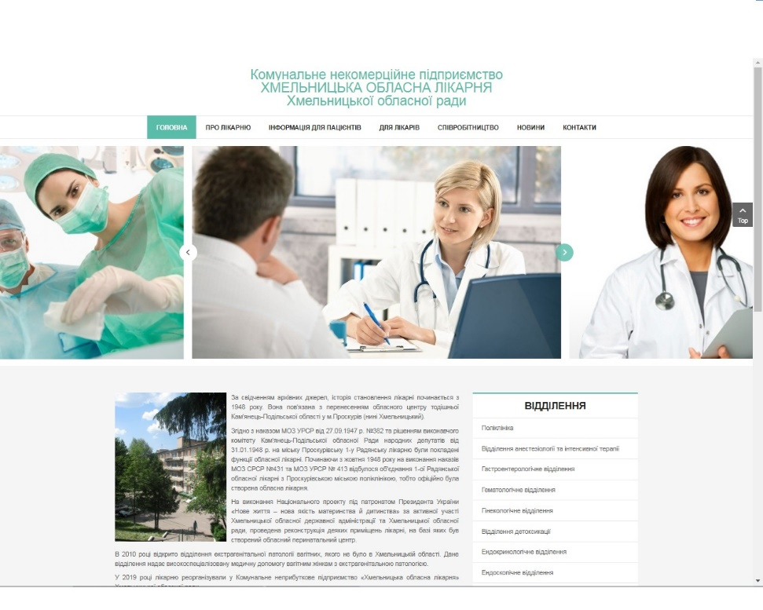
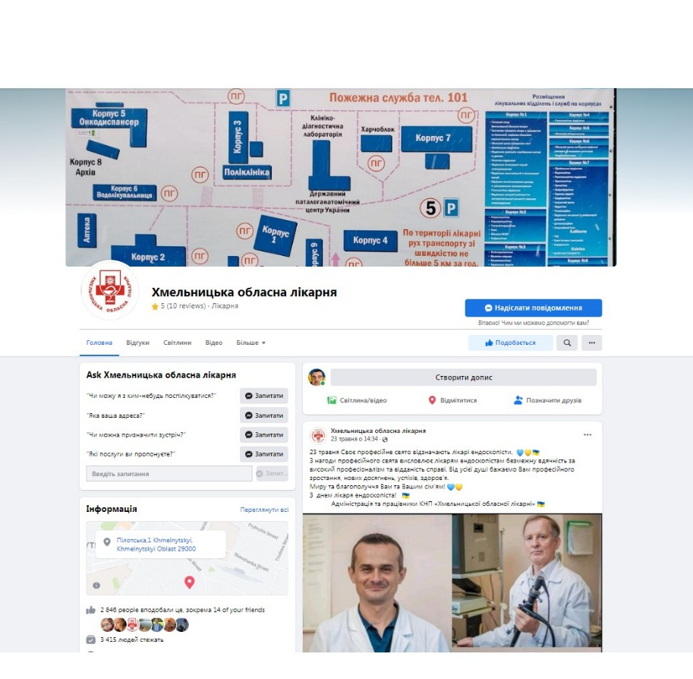
Активізовано роботу по комунікації з населенням:
функціонує сайт лікарні та фейсбук-сторінка, де публікуються інформації щодо впровадження нових методів лікування, досягнення та інформаційні матеріали про лікарню

Slide 5
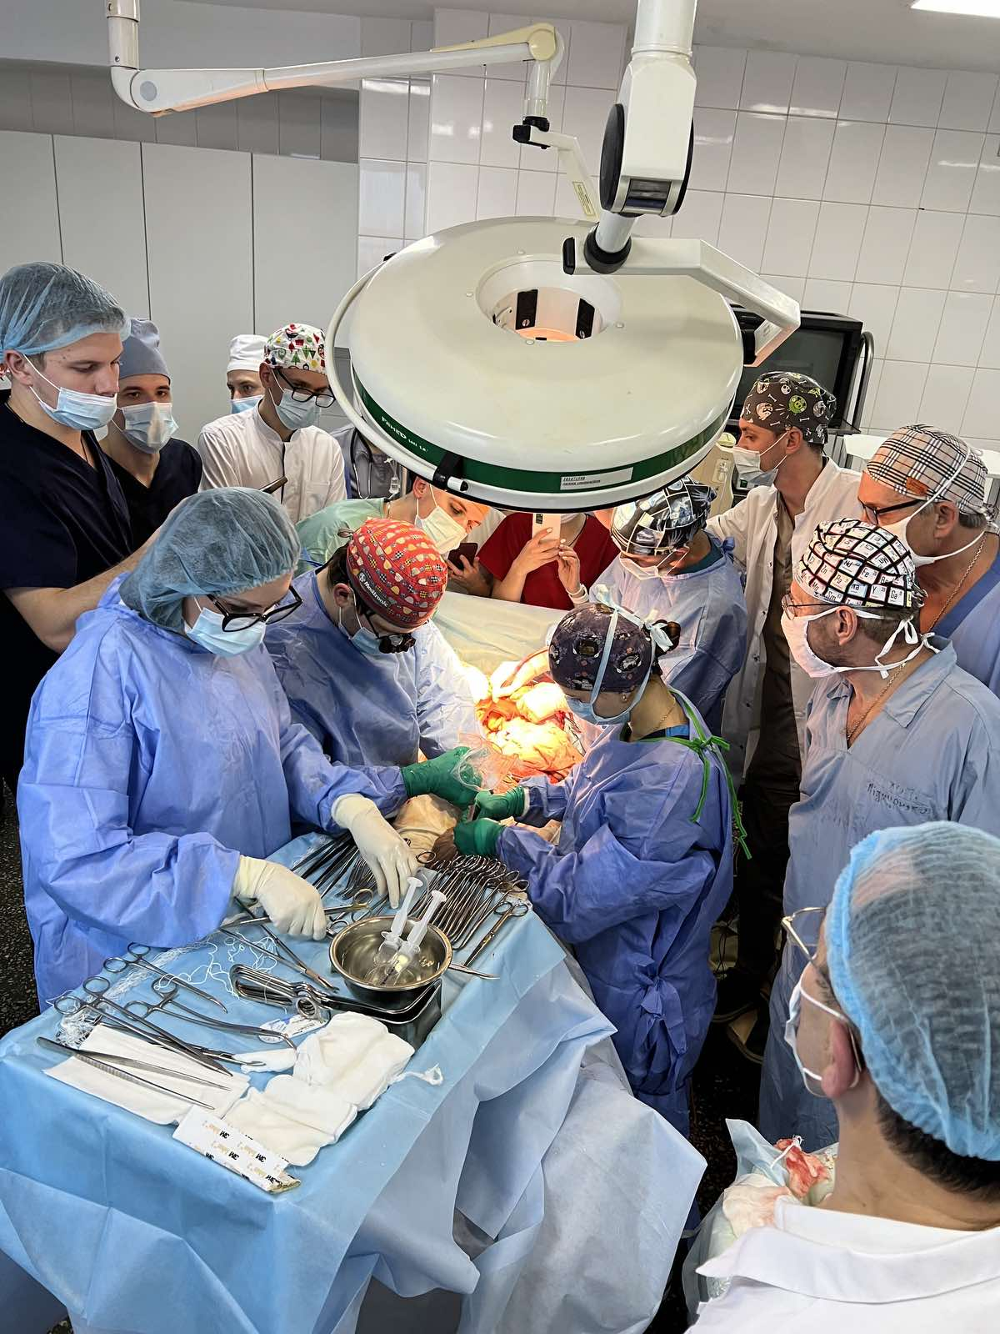
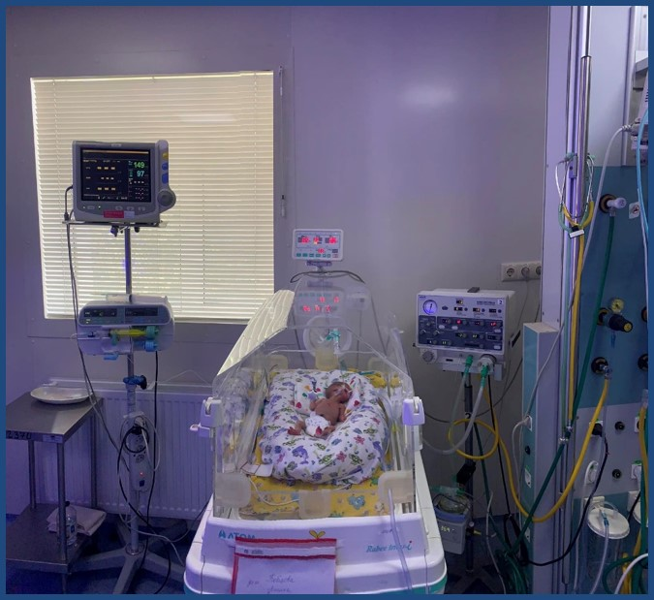
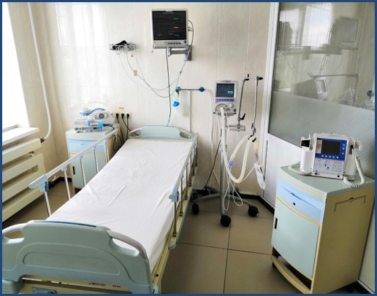
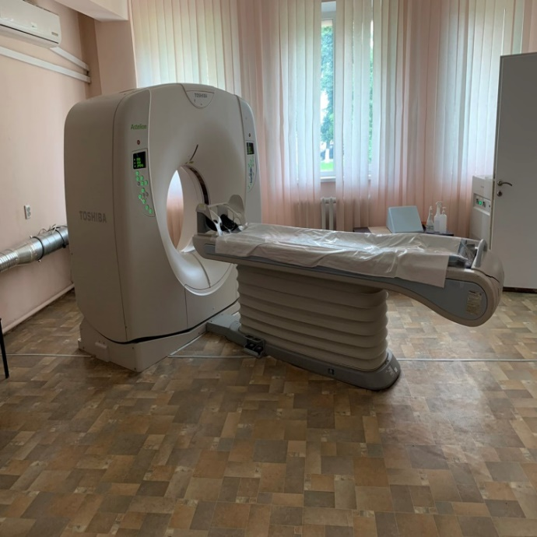
Ліжковий фонд лікарні в 2021 році становив 733 ліжка.
В стаціонарних відділеннях обласної лікарні проліковано 22865 хворих, прооперовано 10938 пацієнтів .
У закладі прийнято 1587 пологів з них багатоплідних 31, дітей народилось 1618 .
В обласні консультативній поліклініці за рік прийнято 67 396 відвідувань, що на 67% більше, ніж у 2020 році.
Кількість проведених обстежень:
Рентгенологічних 28 184
Ультразвукових 25 316
Лабораторних 1 686 111
Ендоскопічних 5 743

Slide 6
Хірургічна служба
у 2021 році представлена 13 відділеннями, з них 11 хірургічні відділення та 2 відділення інтенсивної терапії (відділення анестезіології та інтенсивної терапії та відділення детоксикації).За 2021 рік і хірургічні відділення лікарні поступило 12363 хворих (що становить 53,3% від загальної кількості хворих, що поступили в лікарню), та на 13%, більше ніж у 2020 році.
За 2021 рік прооперовано 10938 пацієнтів. Вітсоток оперованих до всіх пролікованих у відділеннях складає 47,8%. Виконано 13351 операцій, що на 1,8% більше ніж у 2020 році. Середній термін перебування в хірургічних відділеннях лікарні складає 8,2 дні та залишається на рівні попередніх років.
В обласній консультативній поліклініці за рік прийнято 67396 відвідувань, що на 67% більше,ніж у 2020 році.За електронними направленнями звернулось 68,2% пацієнтів. В стаціонарні відділення госпіталізовано 11% пацієнтів, що звернулись в поліклініку. Активно працював денний стаціонар: проліковано 1420 хворих.
Кількість лабораторних обстежень за 2021 рік склала 1.686.111, що на 15% більше порівняно з 2020 роком.
Кількість УЗД обстежень склала 25 316 (зменшилась на 1190 обстежень або на 4% у порівнянні з 2020 роком).
В загальному кількість ендоскопічних обстежень склала 5 743 (зменшилась на 116 обстежень або на 2% порівняно з 2020 роком). При цьому значно збільшилась кількість обстежень, пов’язаних з виявленням онкопатології (на 132%).
Кількість рентгендосліджень склала 28 184 (зменшилась на 616 обстежень або на 2% в порівнянні з минулим роком).

Slide 7
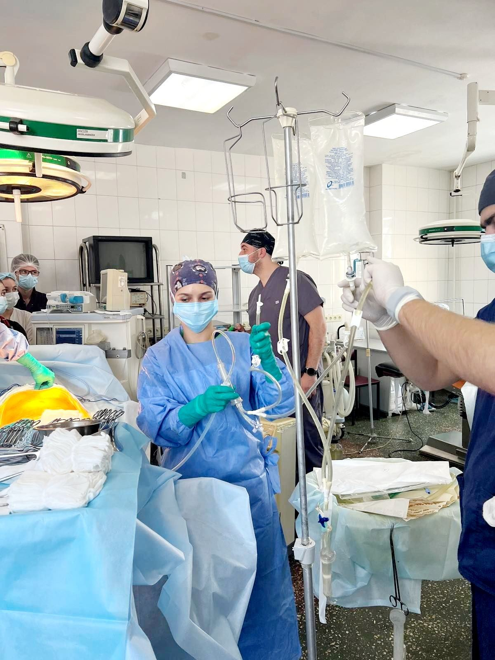
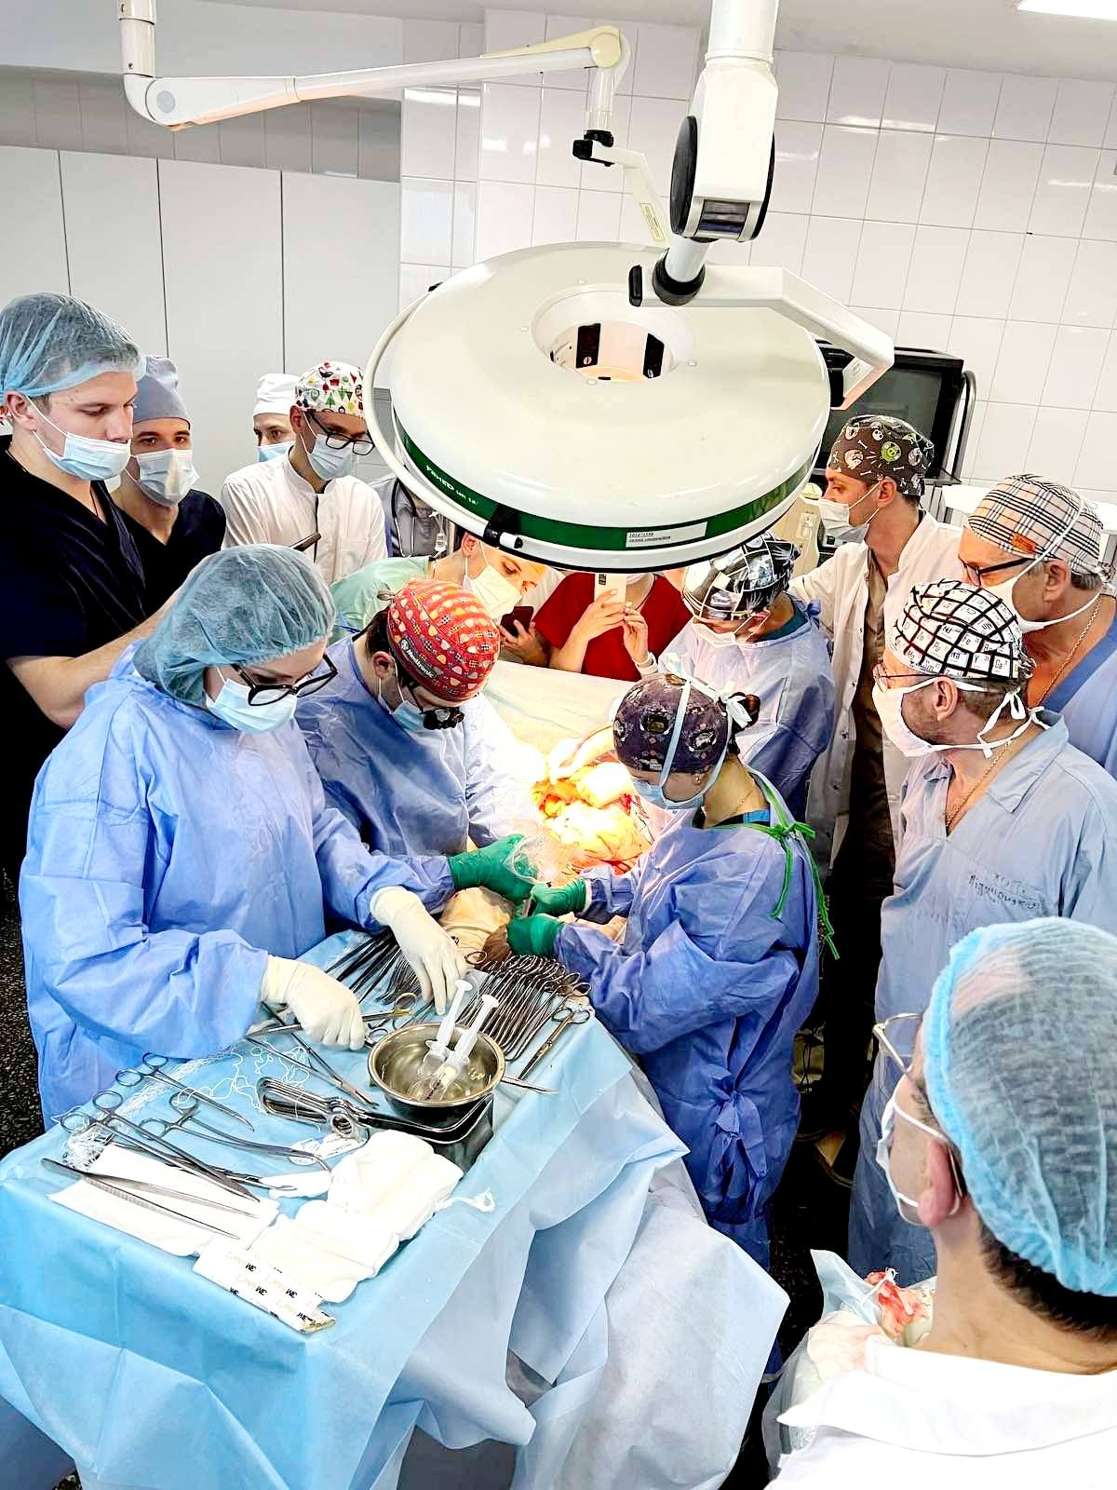
2021 рік став роком початку трансплантології в обласній лікарні. В грудні проведена перша операція по трансплантації органів: пересадка печінки з донорським етапом та донорський етап – нирки.
Укладено договір з МОЗ України на 2022 рік з надання третинної (високоспеціалізо-ваної) медичної допомоги методом трансплантації органів та інших анатомічних матеріалів.

Slide 8
Надходження від НСЗУ
КНП «Хмельницька обласна лікарня» ХОР на 2021 рік уклала з НСЗУ договір по 17 пакетам надання гарантованої медичної допомоги.
Загальна сума коштів, отриманих від НСЗУ по програмі медичних гарантій у 2021 році склала 329,7 млн грн, що складає 85% від усіх грошових надходжень
По пріоритетним пакетам без грудня місяця:
медична допомога при гострому мозковому інсульті в стаціонарних умовах за 554 пролікованих пацієнтів отримали 12 730,8 тис грн;
медична допомога при пологах - 1400 пологів на суму 14 089,6 тис грн;
медична допомога новонародженим у складних неонатальних випадках – надана допомога при 195 випадках на суму 7 183,1 тис грн.
ведення вагітних в амбулаторних умовах – 1 613,5 тис грн.

Slide 9
Надходження
Крім коштів від НСЗУ лікарня отримувала кошти і з інших джерел:
обласний бюджет – 8,5 млн. грн.
обласний бюджет на енергоносії – 17,2 млн. грн.
субвенція на соціально-економічний розвиток – 17,9 млн. грн
власні надходження – 12,4 млн. грн.
Власні надходження отримані від:
оренди приміщень – 2,7 млн грн
за платні медичні послуги – 6,7 млн. грн (найбільша частка - 4 млн грн за лабораторні дослідження)
благодійна допомога – 88,0 тис. грн
за інтернатуру – 773,7 тис. грн
від господарської діяльності – 635,5 тис. грн
за надання послуг за договорами – 1258,6 тис. грн (за проведення клінічних досліджень).

Slide 10

Видатки
Видатки грошових коштів основної діяльності закладу за 2021 рік склади 361,9 млн грн.
Структура видатків:
58% - це заробітна плата з нарахуваннями в сумі 209,1 млн грн
30% - медикаменти - 108,6 млн. грн
4,8% - оплата комунальних послуг та енергоносіїв
7,2% - товари, роботи та послуги.

Slide 11
Видатки
Середня заробітна плата за 2021 рік склала 11069 грн, в т.ч. лікарі – 14656 грн, середній медперсонал – 11775 грн.
Медикаментів та виробів медичного призначення закуплено на суму 108,6 млн. грн, що на 22 % або 19,4 млн грн. більше ніж у 2020 році. Найбільші видатки в структурі складають видатки на забезпечення проведення процедури гемодіалізу (52,2 млн.грн) та перитоніального діалізу (10,1 млн грн). Вартість 1 ліжкодня по медикаментам склала 503,12 грн. (2020р. – 502,5 грн). За рахунок коштів обласного бюджету закуплено металоконструкцій для травматологічних хворих на суму 1,0 млн. грн та очних кришталиків вартістю 200,0 тис. грн.
Забезпечувалось харчування хворих відповідно до встановлених норм: вартість 1 ліжкодня склала 37,88 грн (2020р. – 30,27).
Продовжували оновлення мякого інвентарю: закуплена постільна білизна, матраси, подушки на суму 848,8 тис. грн, та продовжували заміну старих ліжок: закуплено 150 ліжок на суму 756 тис. грн.

Slide 12
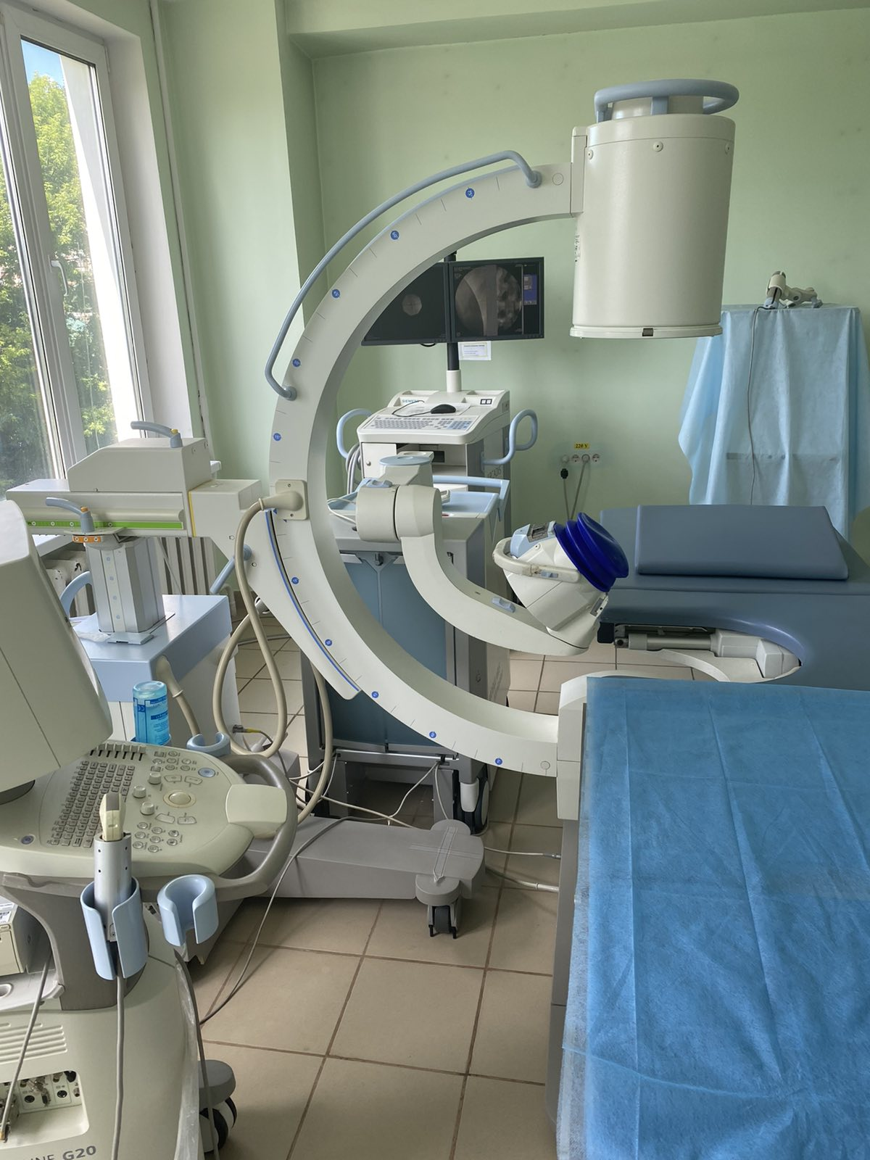
Інвестиційна діяльність
Видатки грошових коштів інвестиційної діяльності склали 37,8 млн грн.
Закуплено обладнання за кошти субвенції з державного бюджету місцевим бюджетам на соціально-економічний розвиток на суму 17,9 млн.грн:
Система рентгенівська С дуга для операційної травматологічного відділення – 3 587,1 тис. грн
Система рентгенівська на 3 робочих місця для 3 корпусу – 7780,0 тис. грн

Slide 13
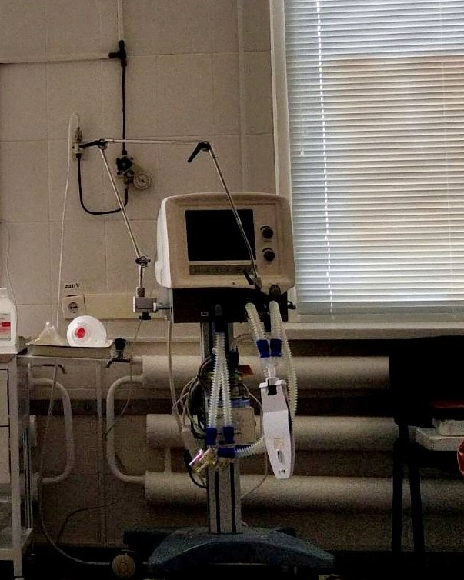
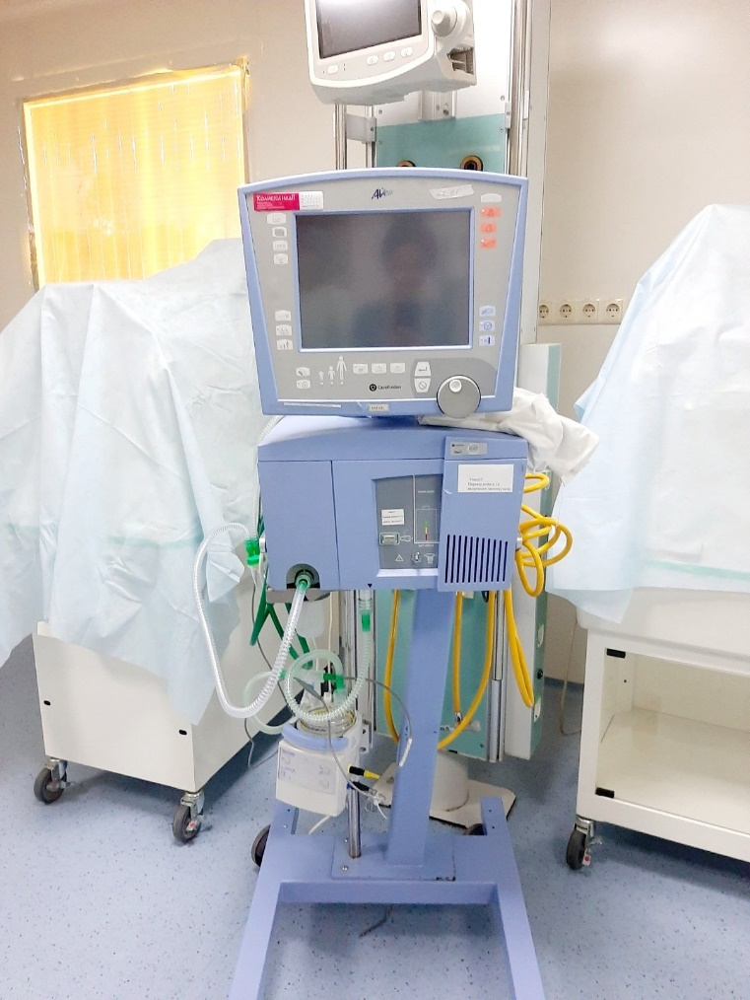
Інвестиційна діяльність
Дихальний апарат для новонароджених – 749,0 тис. грн
Апарат ШВЛ – 349,0 тис. грн

Slide 14
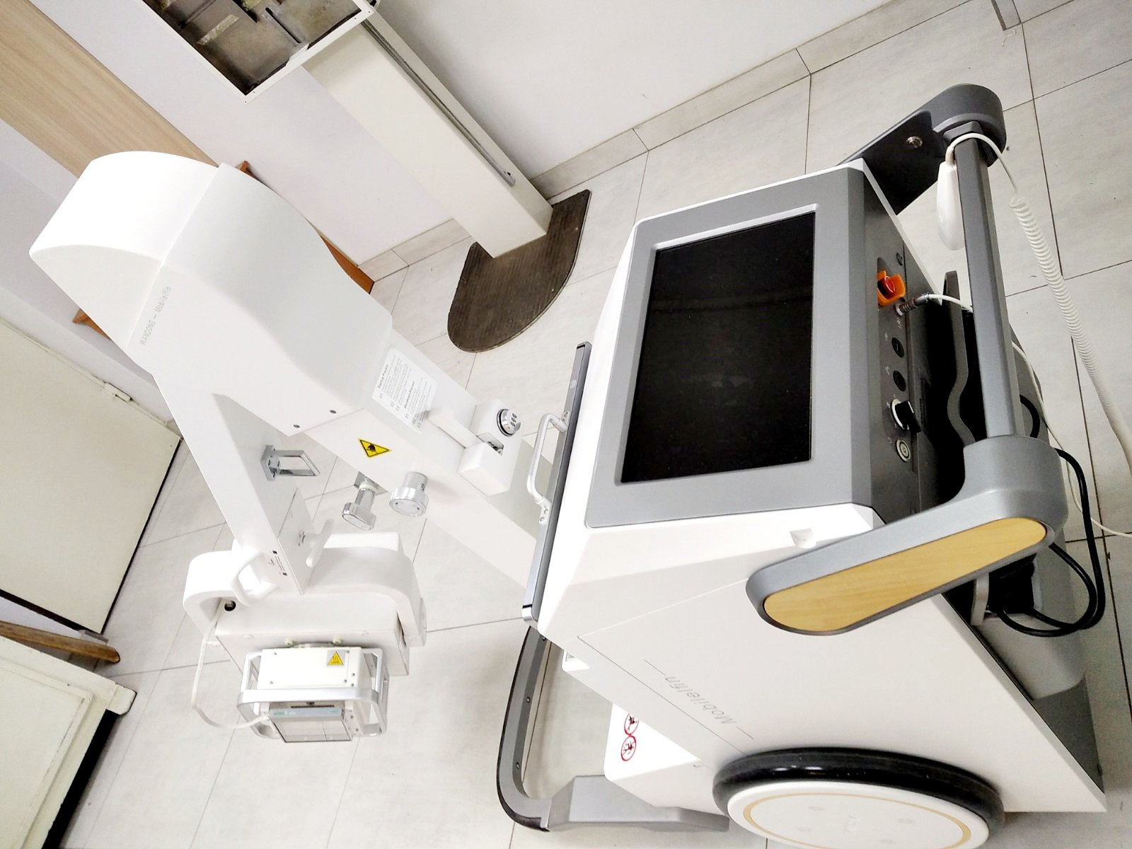
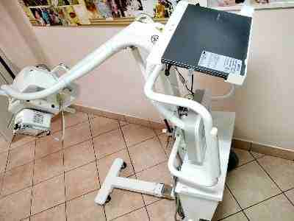
Інвестиційна діяльність
Система рентгенівська пересувна для перинатального центру вартістю 1 995,0 тис. грн.
Пересувний рентгенапарат для 3 корпусу – 3412,3 тис. грн

Slide 15
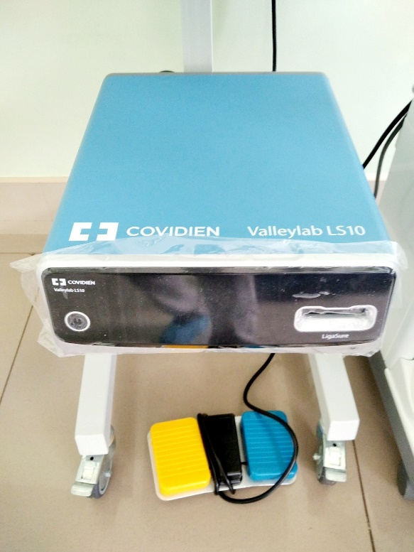
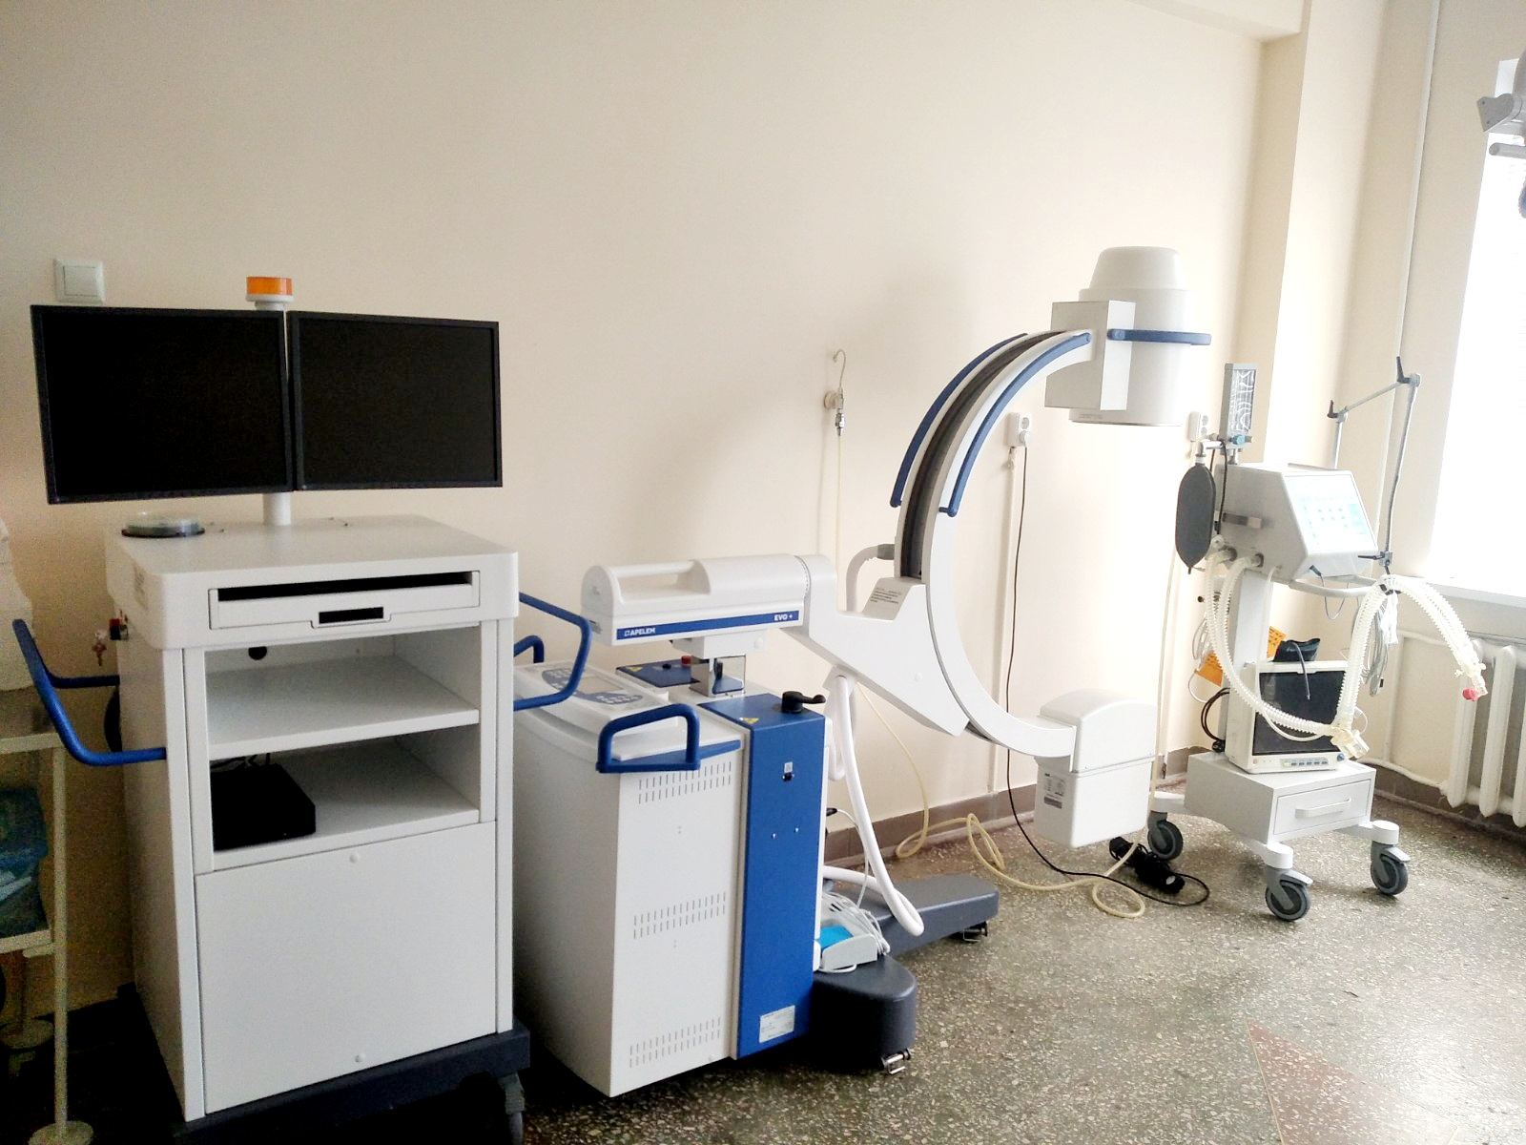
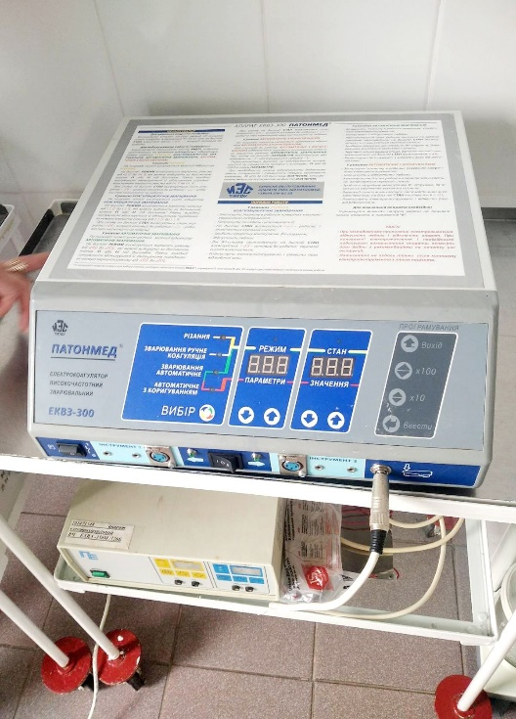
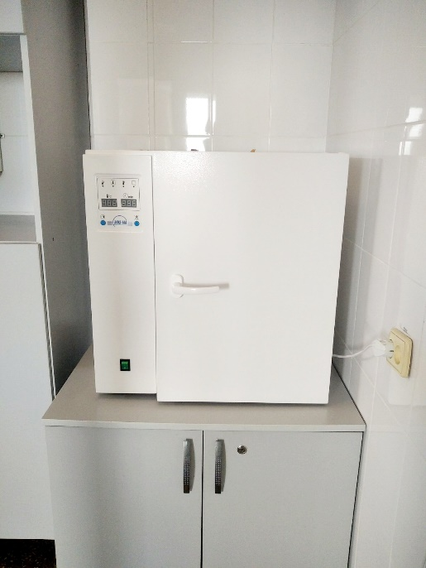
Інвестиційна діяльність
За кошти лікарні закуплено медичного обладнання на суму 8,8 млн. грн, зокрема оснащення для відділення екстреної медичної допомоги, урологічної операційної, електрохірургічна система Ліга Шур для загальної хірургії, гістероскоп. Оновлені в кожне відділення стерилізатори.

Slide 16
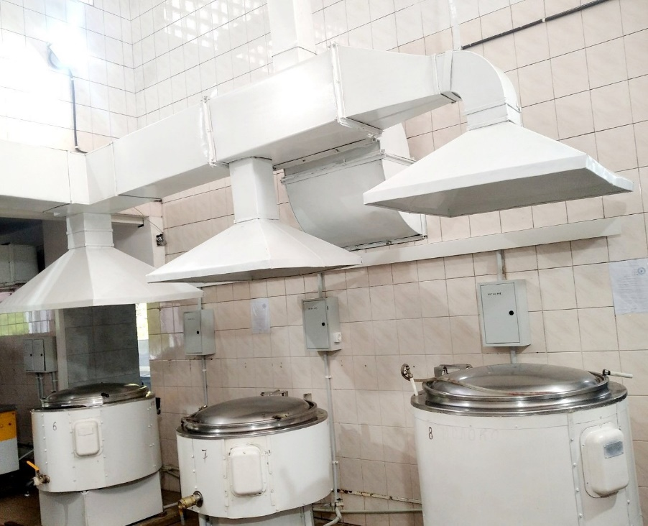
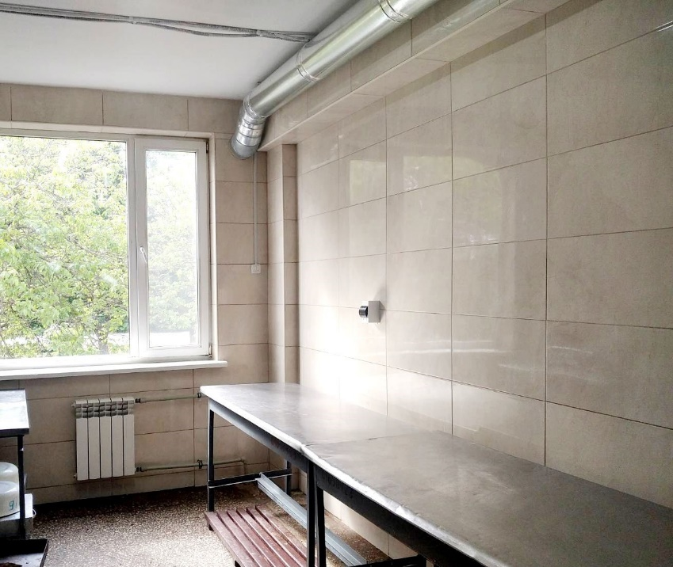
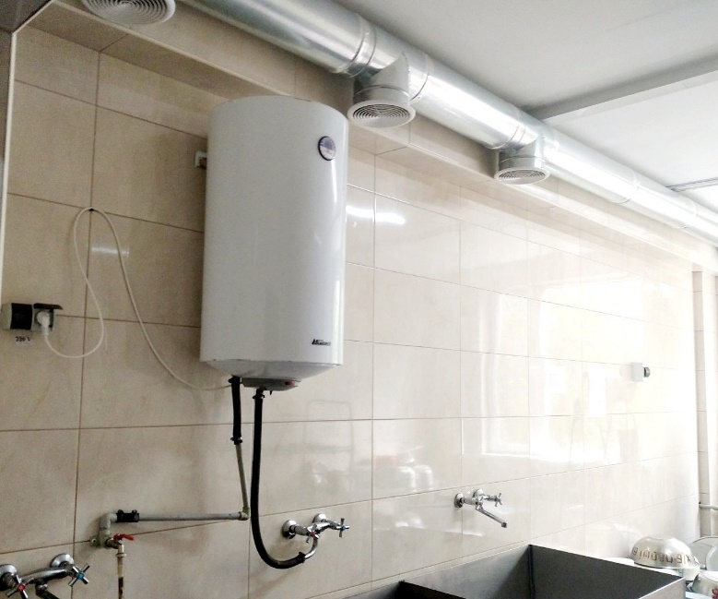
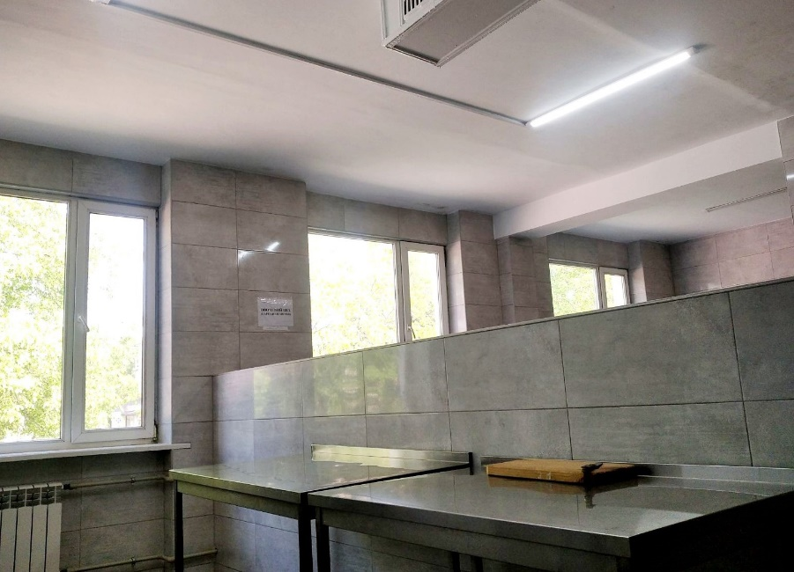
Капітальні ремонти
За кошти обласного бюджету проведено капітальних ремонтів та реконструкцій на суму 7,4 млн грн., в тому числі:
Капітальний ремонт харчоблоку – 1488,4 тис. грн
Реконструкція зовнішніх мереж теплопостачання та гарячої води до корпусу №2 – 2069,1 тис. грн.

Slide 17
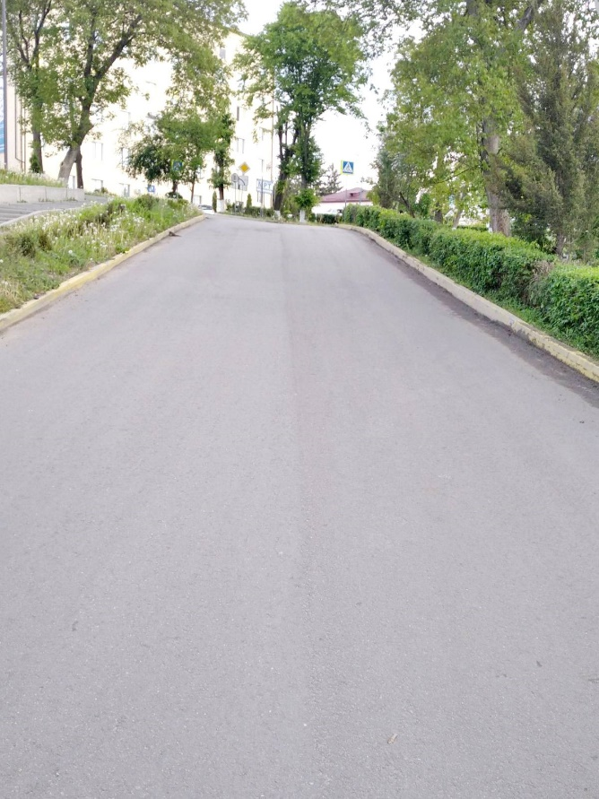
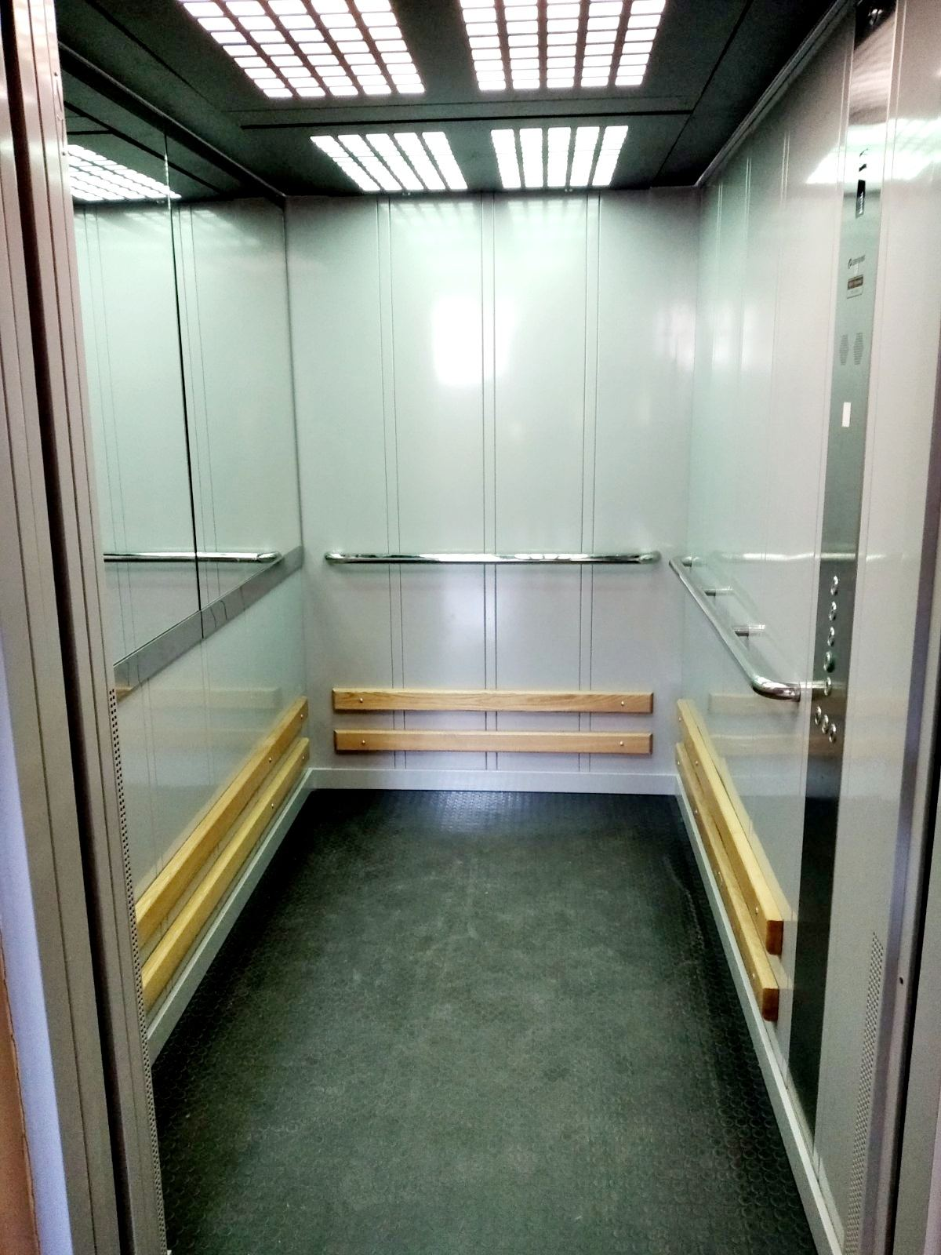
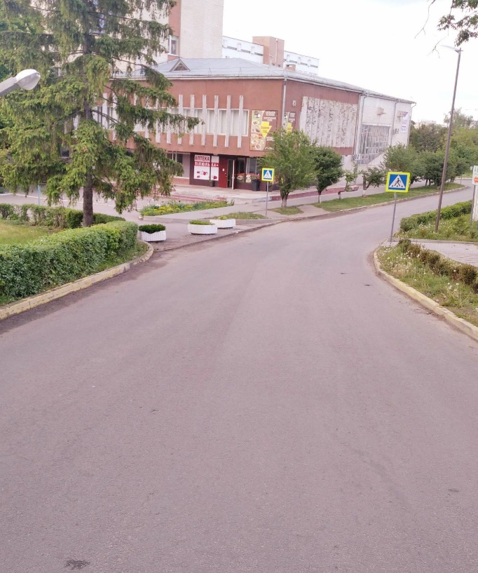
Капітальні ремонти
Благоустрій території – 2900,0 тис. грн
Капітальний ремонт (заміна ліфта) в 3 корпусі – 941,7 тис. грн.
                .

Slide 18
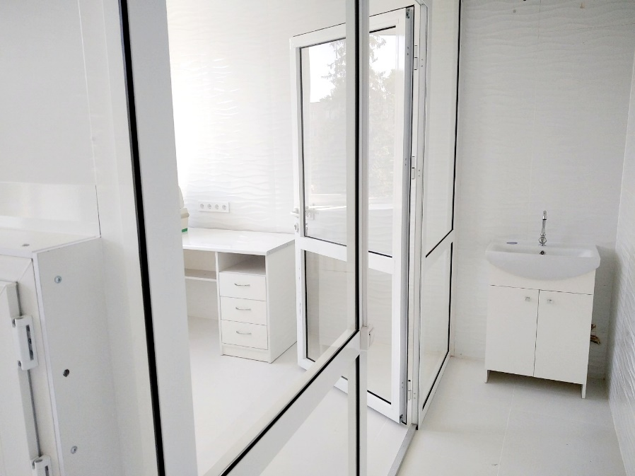
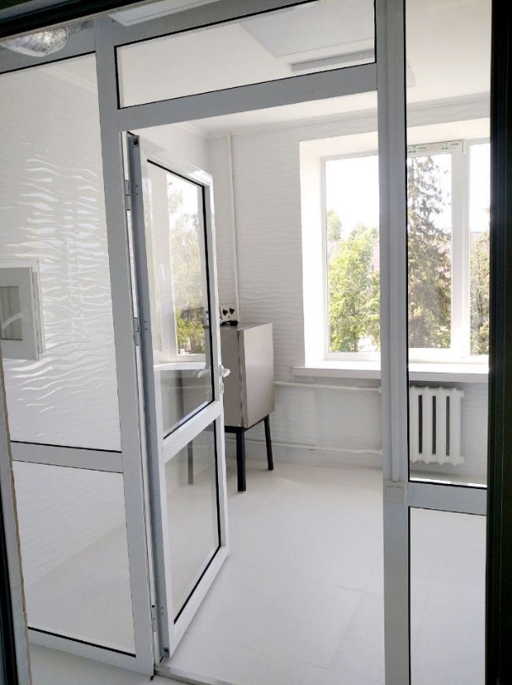
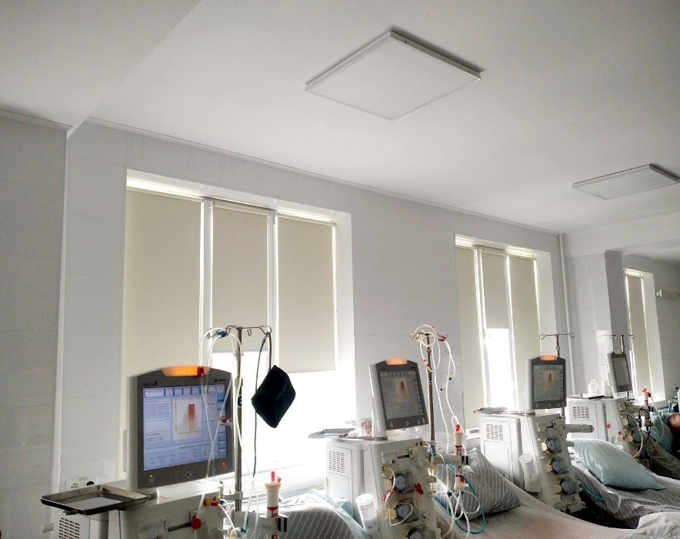
Капітальні ремонти
За рахунок власних коштів підприємства проведено капітальних ремонтів на суму 3,7 млн. грн, зокрема:
Співфінансування заміни ліфта – 477,3 тис грн
Завершення капітального ремонту центру детоксикації – 448,6 тис. грн
Завершення капремонту внутрішніх мереж водопроводу ІІ корпусу – 1075,5 тис грн
Капремонт мікробіологічної лабораторії для ПЛР досліджень – 819,1 тис грн
Капремонт бухгалтерії – 190,9 тис грн та інші.

Slide 19
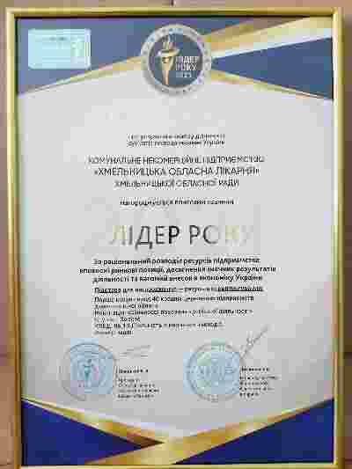
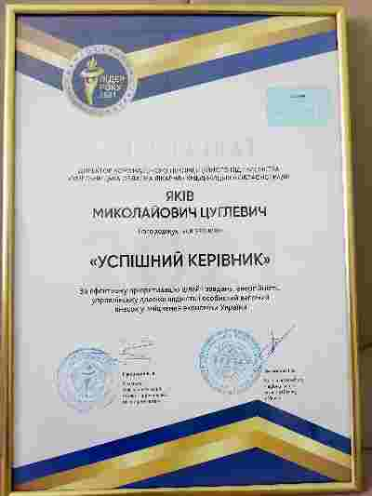
За підсумками роботи у 2021 році наша лікарня отримала відзнаку Національний сертифікат Ліги кращих підприємств України «Підприємство року» та «Керівник року».

Slide 20

Яків Цуглевич

